Slide 1

Excel Avançado
Prof. Kaio Mesquita

Slide 2
Objetivos do curso
Ao final do curso o aluno estará apto a:
Realizar diagnósticos a partir de dados para apoio à tomada de decisão;
Utilizar a ferramenta para simulações financeiras e organizacionais;
Registrar e controlar fluxos de entrada, saída e processamento;
Automatizar tarefas a partir da programação de mecanismos de controle;
Realizar análises estatísticas;
Utilizar os meios de visualização e impressão.

Slide 3
Programa de curso
1. Personalizando células
2. Auditoria de células
3. Filtro Avançado
4. Tabela Dinâmica
5. Gráfico Dinâmico
6. Funções

Slide 4
Programa de curso
7. Suplementos
8. Cenários
9. Atingir Metas
10. Projeto 01: Análise de sensibilidade do Solver
11. Projeto 02: Criando formulários
12. Macros no Excel

Slide 5
1.Personalizando Células
1.1. Tipos de Personalização
1.2. Nomeando Intervalo de Células
1.3. Referências Relativas e Absolutas

Slide 6
Atividade 01
Traçar o fluxograma para o total da compra da aba de lista de compras

Slide 7
2. Auditoria de Células
2.1. Rastrear Precedentes
2.2. Rastrear Dependentes
2.3. Remover Setas
2.4. Mostrar Fórmulas
2.5. Verificação de Erros e Avaliação de Fórmulas

Slide 8
3.Filtros e Caracteres
3.1. Filtros Avançados
3.2. Caracteres Curinga

Slide 9
Projeto 01
O uso de cartão de crédito é bastante comum nos dias de hoje e um uso correto dele
realmente ajuda na construção de uma boa pontuação de crédito. Quão importante é a
pontuação de crédito? Sempre que você precisa realizar uma compra a prazo, sua pontuação de crédito é consultada e pode ser o fator decisivo na aprovação da sua compra. No entanto, a inadimplência pode fazer com que a pontuação de crédito caia. Não apenas a pontuação de crédito cai, como também haverá um efeito adverso sobre o limite de crédito e empréstimos futuros de qualquer tipo.
Neste projeto, estaremos lidando com um histórico de pagamentos de clientes
em Taiwan. O conjunto de dados tem 24 atributos e um rótulo de classe e existem 30000 instâncias.
https://archive.ics.uci.edu/ml/datasets/default+of+credit+card+clients#

Slide 10
Projeto 01
O uso de cartão de crédito é bastante comum nos dias de hoje e um uso correto dele
realmente ajuda na construção de uma boa pontuação de crédito. Quão importante é a
pontuação de crédito? Sempre que você precisa realizar uma compra a prazo, sua pontuação de crédito é consultada e pode ser o fator decisivo na aprovação da sua compra. No entanto, a inadimplência pode fazer com que a pontuação de crédito caia. Não apenas a pontuação de crédito cai, como também haverá um efeito adverso sobre o limite de crédito e empréstimos futuros de qualquer tipo.
Neste projeto, estaremos lidando com um histórico de pagamentos de clientes
em Taiwan. O conjunto de dados tem 24 atributos e um rótulo de classe e existem 30000 instâncias.
https://archive.ics.uci.edu/ml/datasets/default+of+credit+card+clients#

Slide 11
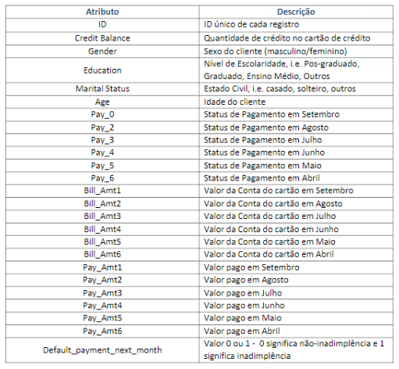
Projeto 01

Slide 12
Projeto 01
Agora imagine que você é um analista de dados dessa empresa. Antes de fazer qualquer análise preditiva, você deve tratar os dados. Segue abaixo algumas especificações de tratamento:
Passar o arquivo csv(Separado por vírgula) para xls (Separado por coluna)
Alterar o cabeçalho para nomes compreensíveis para as análises posteriores
Formatar o tipo de dado de cada coluna
Alterar valores numéricos para categóricos quando necessário
Limpar dados missing (dados nulos) utilizando o filtro
Filtrar os 15 maiores inadimplentes do sexo masculino
Filtrar os 20 maiores inadimplentes com nível de escolaridade do ensino médio
Quantas pessoas estavam inadimplentes em julho?
Criar uma fórmula para qualquer análise que você julgue necessária e mostrar a precedência da fórmula e o fluxograma da precedência
Para que os dados sejam verídicos, menos da metade dos clientes devem ser inadimplentes, caso contrário o banco estaria falido. Prove que os dados são verídicos.

Slide 13
Bibliografia

Slide 14




Contatos
maxlevel.cursos@gmail.com
@maxlevel.capacitaoes
https://maxlevel.com.br/
kaio@det.ufc.br
@kaio_mesquitaa
https://github.com/kaiomesquita

